Slide 1
Курсовой проект по дисциплине «Компьютерные сети» на тему: клиент-серверное приложения для отправки email-сообшений
Министерство науки и высшего образования Российской ФедерацииФедеральное государственное бюджетное образовательное учреждение высшего образования«Московский государственный технический университетимени Н.Э. Баумана(национальный исследовательский университет)»(МГТУ им. Н.Э. Баумана)
(Проектная группа) Студенты : Ле Фам Ха Ми
Хеламбаге Гавинду
Хеттиараччи Налиша
Группа: ИУ7И-76Б
Руководитель : Рогозин Николай Олегович

Slide 2
Целью данного курсового проекта является разработка клиент-серверного приложения.
Цель работы ::
Взаимодействие между клиентом и серверное приложение на основе Протокол SMTP.

Slide 3
Проблемы для решения ::
Для решения поставленной задачи необходимо изучить предметную область и проанализировать существующие решения.
Анализируйте протоколы SMTP
Разработать программную структуру для серверной части
Разработать программную структуру для клиентской части
Внедрить программный комплекс

Slide 4
Модель клиент-сервер
Сценарий модели клиент-сервер выглядит очень просто: сервер предлагает услуги, а один или несколько клиентов их используют.
Программа, использующая сокеты, может выполнять либо роль сервера, либо роль клиента. Для того чтобы клиент мог взаимодействовать с сервером, ему нужно знать IP-адрес сервера и номер порта, через который клиент должен сообщить о себе.
Когда клиент начинает соединение с сервером, его система назначает данному соединению отдельный сокет, а когда сервер принимает соединение, сокет назначается СО стороны сервера.
После этого устанавливается связь между двумя зтими сокетами, по которой высылаются данные запроса к серверу. А сервер высылает клиенту.

Slide 5
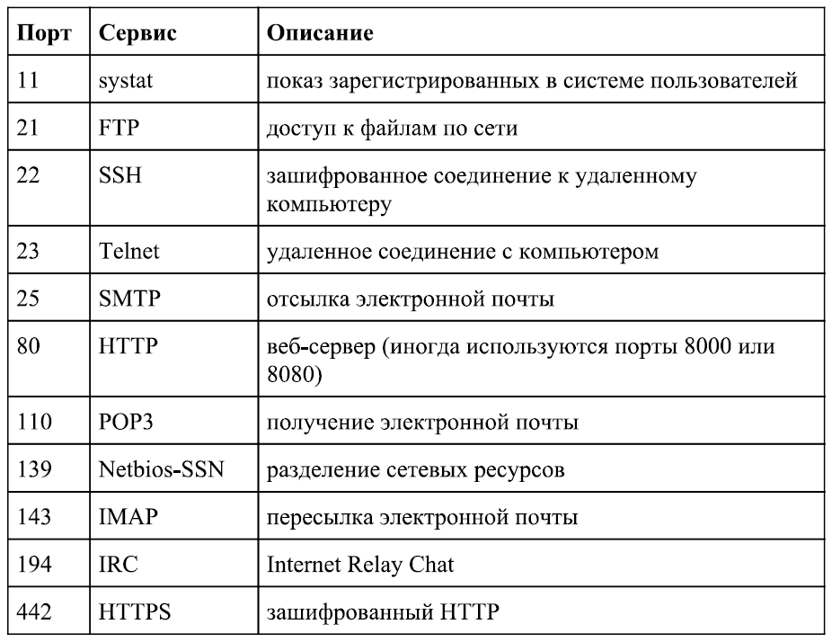
Зарезервированные номера портов и их описание
SMTP

Slide 6
Сокеты
Сокеты (англ. socket — разъём) — название программного интерфейса для обеспечения обмена данными между процессами.
процессы при таком обмене могут исполняться как на одной ЭВМ, так и на различных ЭВМ, связанных между собой сетью.
Сокет — абстрактный объект, представляющий конечную точку соединёния.

Slide 7
Почтового сервера
Почтовый сервер, сервер электронной почты, мейл-сервер — в системе пересылки электронной почты так обычно называют агент пересылки сообщений (англ. Mail transfer agent, MTA).
Это компьютерная программа, которая передаёт сообщения от одного компьютера к другому.
Сервер, отправляющий электронные сообщения работает по протоколу SMTP (Simple Mail Transfer Protocol).

Slide 8
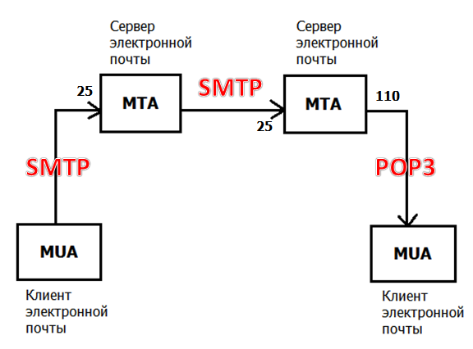
Схема взаимодействия клиента и почтового сервера.

Slide 9
Simple Mail Transfer Protocol
Основная задача протокола SMTP (Simple Mail Transfer Protocol) заключается в том, чтобы обеспечивать передачу электронных сообщений (почту).
Для работы через протокол SMTP клиент создает TCP соединение с сервером через порт 25.
Основной процедурой в SMTP является передача почты (Mail Procedure). Далее идут процедуры форвардинга почты (Mail Forwarding).

Slide 10
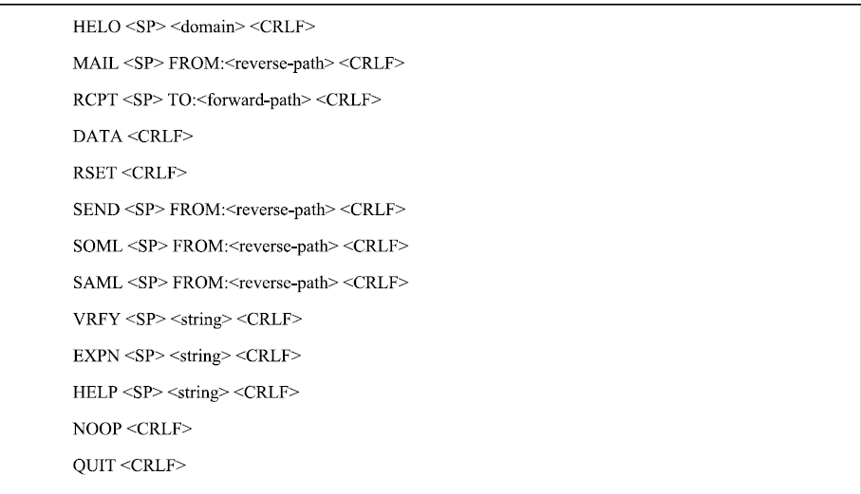
Синтаксис команд протокола SMTP

Slide 11
Почтовый сервер и DNS
Почтовые сервера используют глобальную Систему Доменных Имён (DNS) для нахождения сетевого адреса компьютера получателя или почтового сервера получателя.
Каждый домен (часть адреса электронной почты после символа @) должен иметь так называемую МХ-запись в DNS.

Slide 12
Определение почтового клиента
SМТР-клиент или почтовый клиент - это программа, обеспечивающая отправку электронных писем по SMTP протоколу на SMTP-сервер(ы). По способу работы их можно поделить на три группы:
- почтовые клиенты для приема почты (POP3 клиент);
- почтовые клиенты для отправки почты (SMTP клиент);
- почтовые клиенты для фильтрации (программа - фильтр почтовых сообщений)

Slide 13
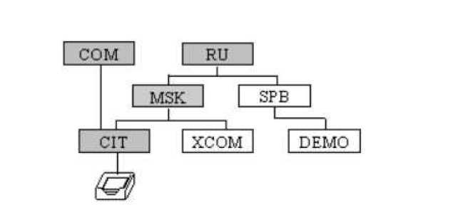
Адресация в SMTP - системах
В системах на базе SMTP используется интуитивно понятная, простая и одновременно очень мощная иерархическая схема адресации, аналогичная той, что принята в службе имен Internet .
Иерархическая схема адресация no протоколу SMTP

Slide 14
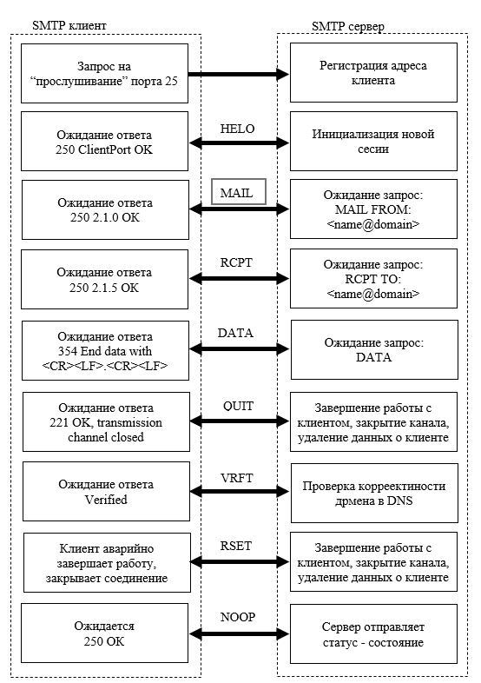
Схема взаимодействия клиент-сервера по протоколу SMTP

Slide 15
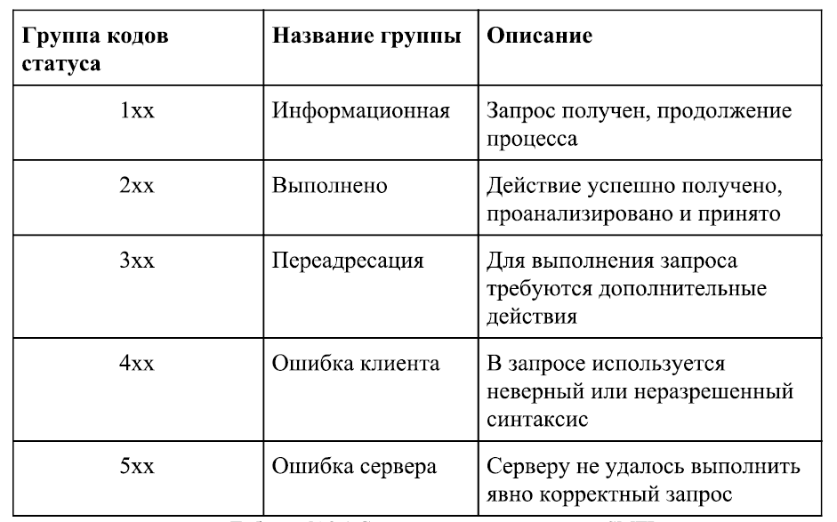
Стандартные коды статусов SMTP
Клиентская часть
Клиент обрабатывает статус - коды от сервера, в соотвстствии с группами кодов статусов, приведенных в таблице

Slide 16
реализации клиента
Для реализации клиента необходимо создать объект класса socket, a затем вызвать метод bind(), передав в него, первым параметром, имя компьютера (или его IPадрес), а вторым — номер порта сервера.
Объект класса socket сам попытается установить связь с сервером и, в случае успеха, отправит HELO запрос на сервер.
В противном случае будет выслан сигнал error(int) с кодом ошибки, определенным в перечислении SMTP.HaloError

Slide 17
Серверная часть
Функция HELO - отмечает начало сеанса с клиентом и имеет синтаксис HELO Hosmame Данный запрос должен быть принят только в том случае, если сервер не является расширенным сервером рассылки стаи-сообщений, в противном случае используется запрос EHLO.
После получения правильного запроса сервер отвечает клиенту 250 ОК. Если получена ошибка в синтаксисе, сервер ответит 501 Syntax: HELO Hosmame.
Отправка команды HELO в любой момент почтового сеанса сбросит почтовый сеанс, состояние и очищает все буферы. Команда HELO - разрешает почтовую транзакцию.

Slide 18
Среды разработки и языка программирования
Языком программирования был выбран Python версии 3.7, поскольку он предоставляет удобный объектный С-подобпый интерфейс для работы с сетевым сокетами.
В качестве среды разработки использовались Anaconda prompt и текстовый редактор Nodepad++.
Anaconda 2019.03 обеспечивает разработчика всеми необходимыми средствами для создания приложений и программирования на нескольких различных языках

Slide 19
Модулей и библиотек
Модуль socket обеспечивает возможность работать с сокетами из Python.
Для работы с SMTP B стандартной библиотеке модулей имеется модуль smtplib.
При работе с классом smtplib.SMTP могут возбуждаться различные исключения. Назначение некоторых из них приведено ниже:
- smtplib.SMTPExcepIion - базовый класс для всех исключсний модуля;
- smtplib.SMTPServerDisconnected - сервер неожиданно прервал связь(или связь с сервером не была установлена);

Slide 20
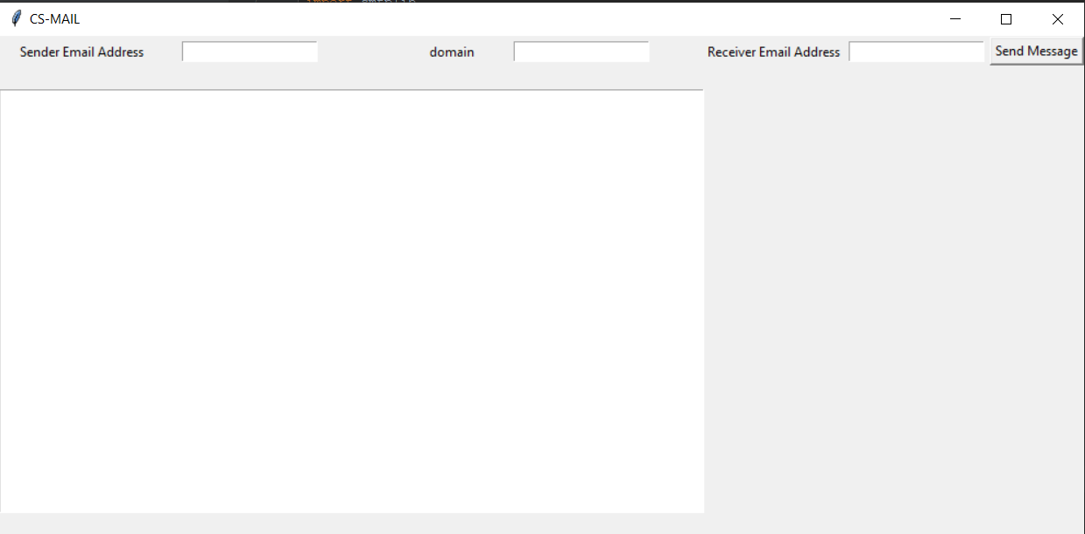
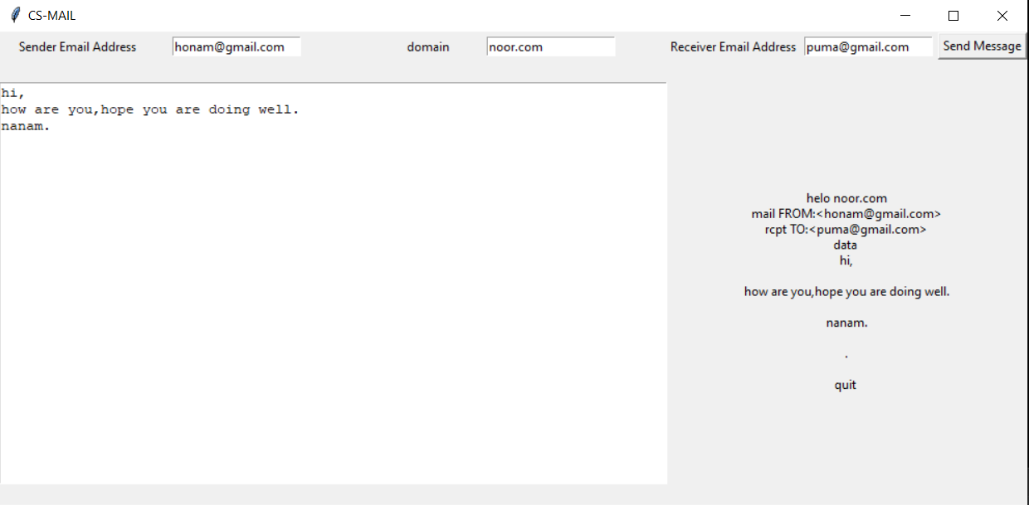
Программный интерфейс

Slide 21
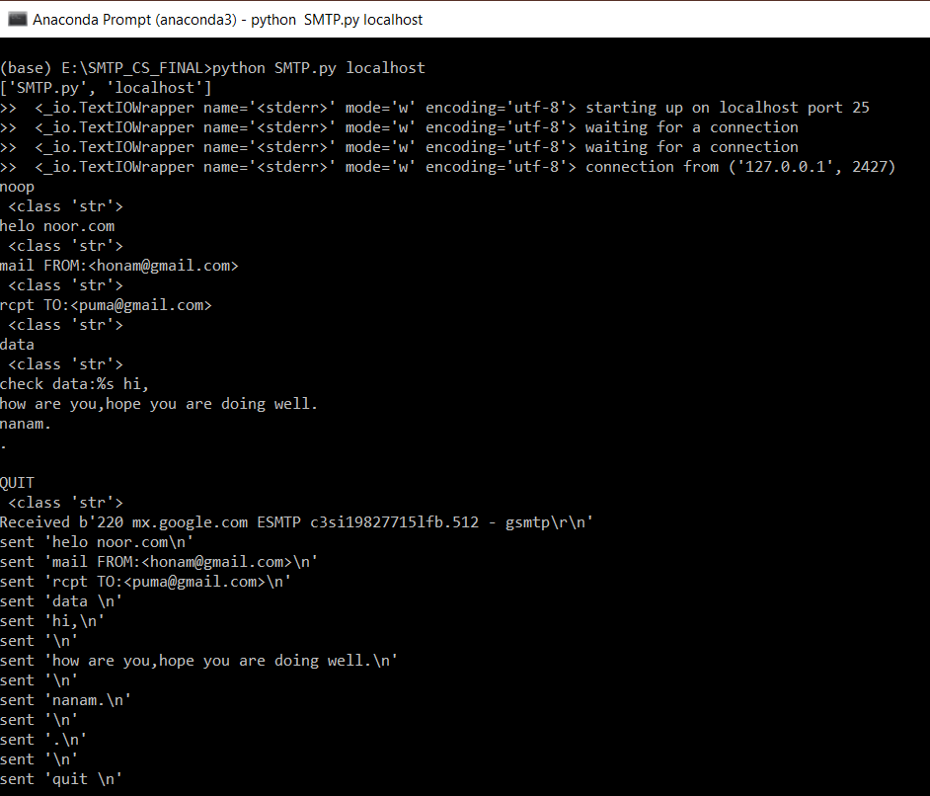
Запустить программу, используя приглашение анаконды

Slide 22
Возможные улучшения
разрабатывать с продвинутым интерфейсом
добавление IMAP, POP3 к реализации для большего прогресса

Slide 23
СПАСИБО ЗА ВНИМАНИЕ !

